Slide 1
শুভেচ্ছা

Slide 2
বাংলা ২য় পত্র
7ম শ্রেণি
সময়-৫০মিঃ
শিক্ষক পরিচিতি
ফারজানা বেগম
সিনিয়র শিক্ষক
শাহ ওয়ালিউল্লাহ ইনস্টিটিউট

Slide 3
ছবিগুলি দেখি
পুরুষ লোক
স্ত্রী লোক

Slide 4
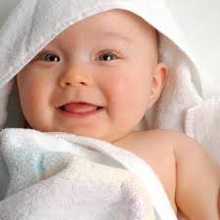
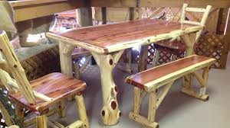
চেয়ার-টেবিল
শিশু

Slide 5
লিঙ্গ
পাঠ-৩
পৃষ্ঠা-৩৭

Slide 6
শিখনফল
এ পাঠে শিক্ষার্থীরা---
লিংগের অর্থ ও এর সংজ্ঞা দিতে পারবে।
লিংগের প্রকারভেদ বর্ণনা করতে পারবে।
লিংগান্তর করতে পারবে।

Slide 7
হাসপাতালের চিহ্ন

Slide 8
ধুমপানের চিহ্ন

Slide 9
খেলার ট্রপির চিহ্ন

Slide 10
পুরুষ
স্ত্রী লোক

Slide 11
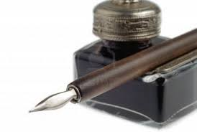
কালির দোয়াত
শিশু

Slide 12
পুং লিঙ্গ
৪
স্ত্রী লিঙ্গ
ক্লীব লিঙ্গ
উভয় লিঙ্গ

Slide 13
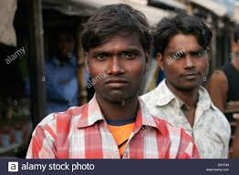
পুং লিঙ্গ

Slide 14
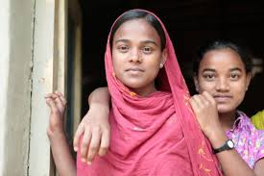
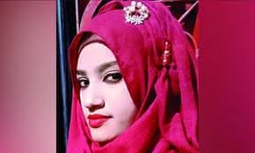
স্ত্রী লিঙ্গ

Slide 15
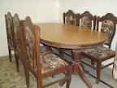
ক্লীব লিঙ্গ

Slide 16
উভয় লিঙ্গ

Slide 17
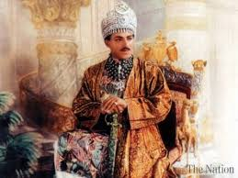
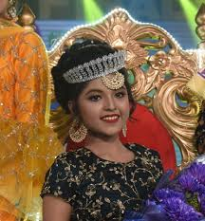
রাজা
রাণী
নিয়ম-আলাদা শব্দ ব্যবহার করে

Slide 18
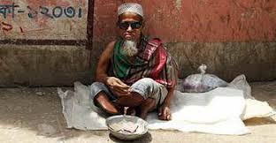
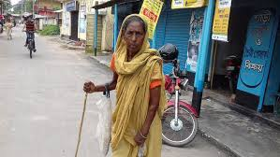
অনাথ
অনাথা
আ-প্রত্যয় ব্যবহার করে

Slide 19
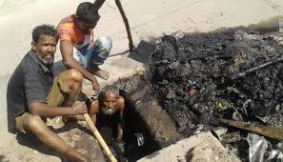
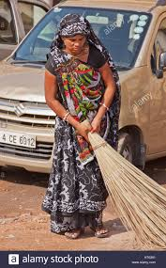
মেথর
মেথরানী
নিয়ম -আনী- প্রত্যয় ব্যবহার করে

Slide 20
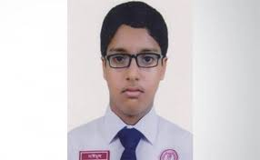
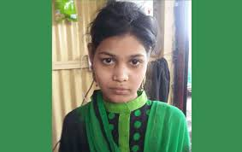
কিশোর
কিশোরী
নিয়ম-ঈ- প্রত্যয় ব্যবহার করে

Slide 21
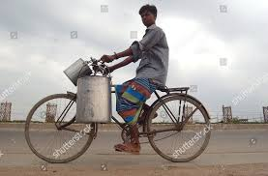
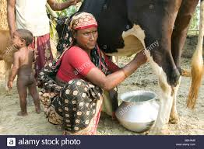
গোয়ালিনী
গোয়ালা
নিয়ম-ইনী প্রত্যয় ব্যবহার করে

Slide 22
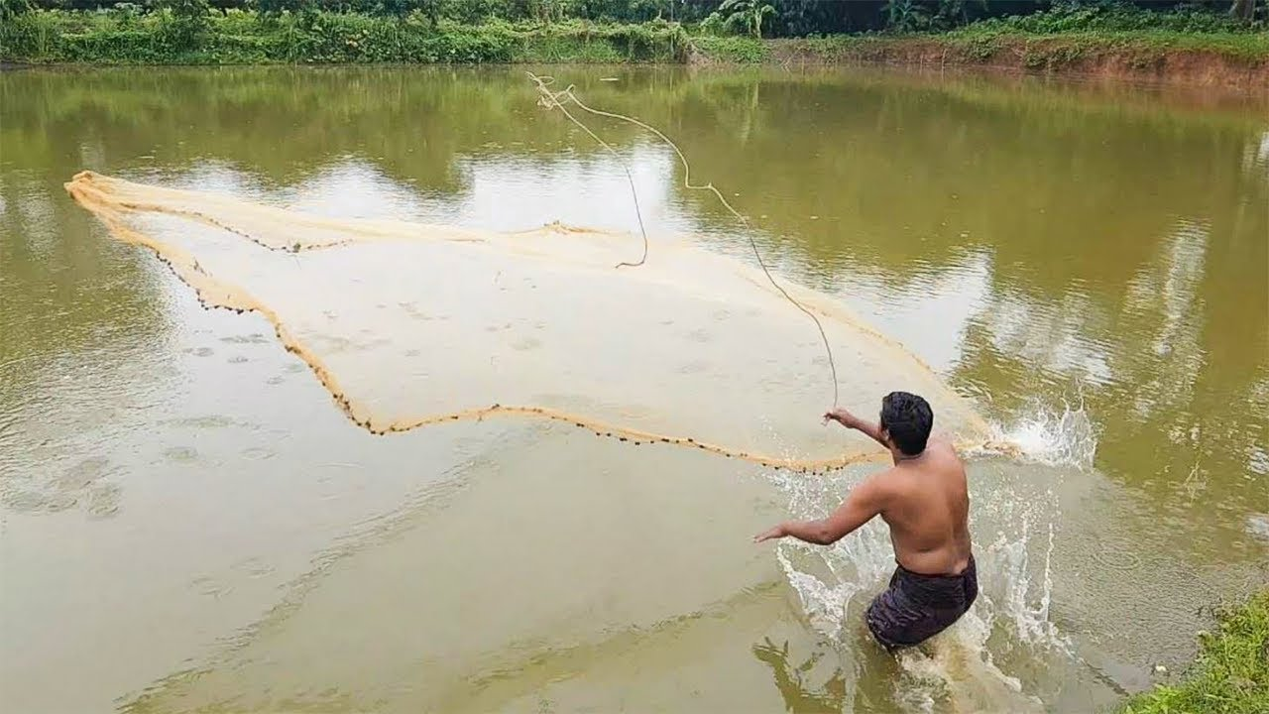
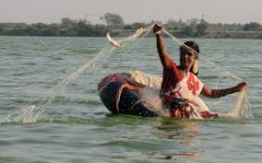
জেলে
জেলেনী
নিয়ম-নী- প্রত্যয় ব্যবহার করে

Slide 23
দলীয় কাজ
ক) লিঙ্গের প্রকারভেদ বর্ণনা কর।
খ) লিংগ নিয়মগুলো বিশ্লেষণ কর।

Slide 24
উত্তর বলি
ক) লিংগ কী?
খ) লিংগ কয় প্রকার?
গ) ক্লীব লিংগ কী?

Slide 25
বাড়ির কাজ
১। লিংগান্তর করে আনবে-
সিংহ, পাঠক, দুলহা,নেতা

Slide 26
ধন্যবাদ

